Slide 1


A hero’s Tale

Slide 2





מה הבעיה?
זיכרון השואה היום הוא דבר מאיים ומאפיל על סיפורי הגבורה הרבים
זיכרון השואה מונגש כיום בדרך כלל כמו שיעור היסטוריה – לא הכי בצורה הכי מעניינת שיש
זיכרון השואה לא מותאם מספיק לעידן הטכנולוגי

Slide 3



הפתרון – מה בעצם המוצר שלנו?
אפליקציית A Hero’s Tale
משחק מצבים – בכל סיטואציה מתוארת בוחרים איך לפעול
מה זה אומר? השחקן מקבל אוסף של סיטואציות אמיתיות מתוך חייו של הגיבור במהלך השואה ועליו לקבל החלטות
בכל מצב השחקן מקבל שתי דרכים לפעול : אחת היא הדרך בה פעל הגיבור באמת, והשנייה מומצאת
השחקן בוחר תשובה ולפיה מחליק את המסך ימינה או שמאלה
בסוף המשחק, השחקן מקבל מסך תוצאות עם אחוז התאמת הבחירות שלו לבחירות האמיתיות של הגיבור, וכמו כן קישור לעדות מוקלטת \ קישור לסיפור המלא של הגיבור
ניתנת האפשרות לשתף את התוצאות ברשתות החברתיות

Slide 4



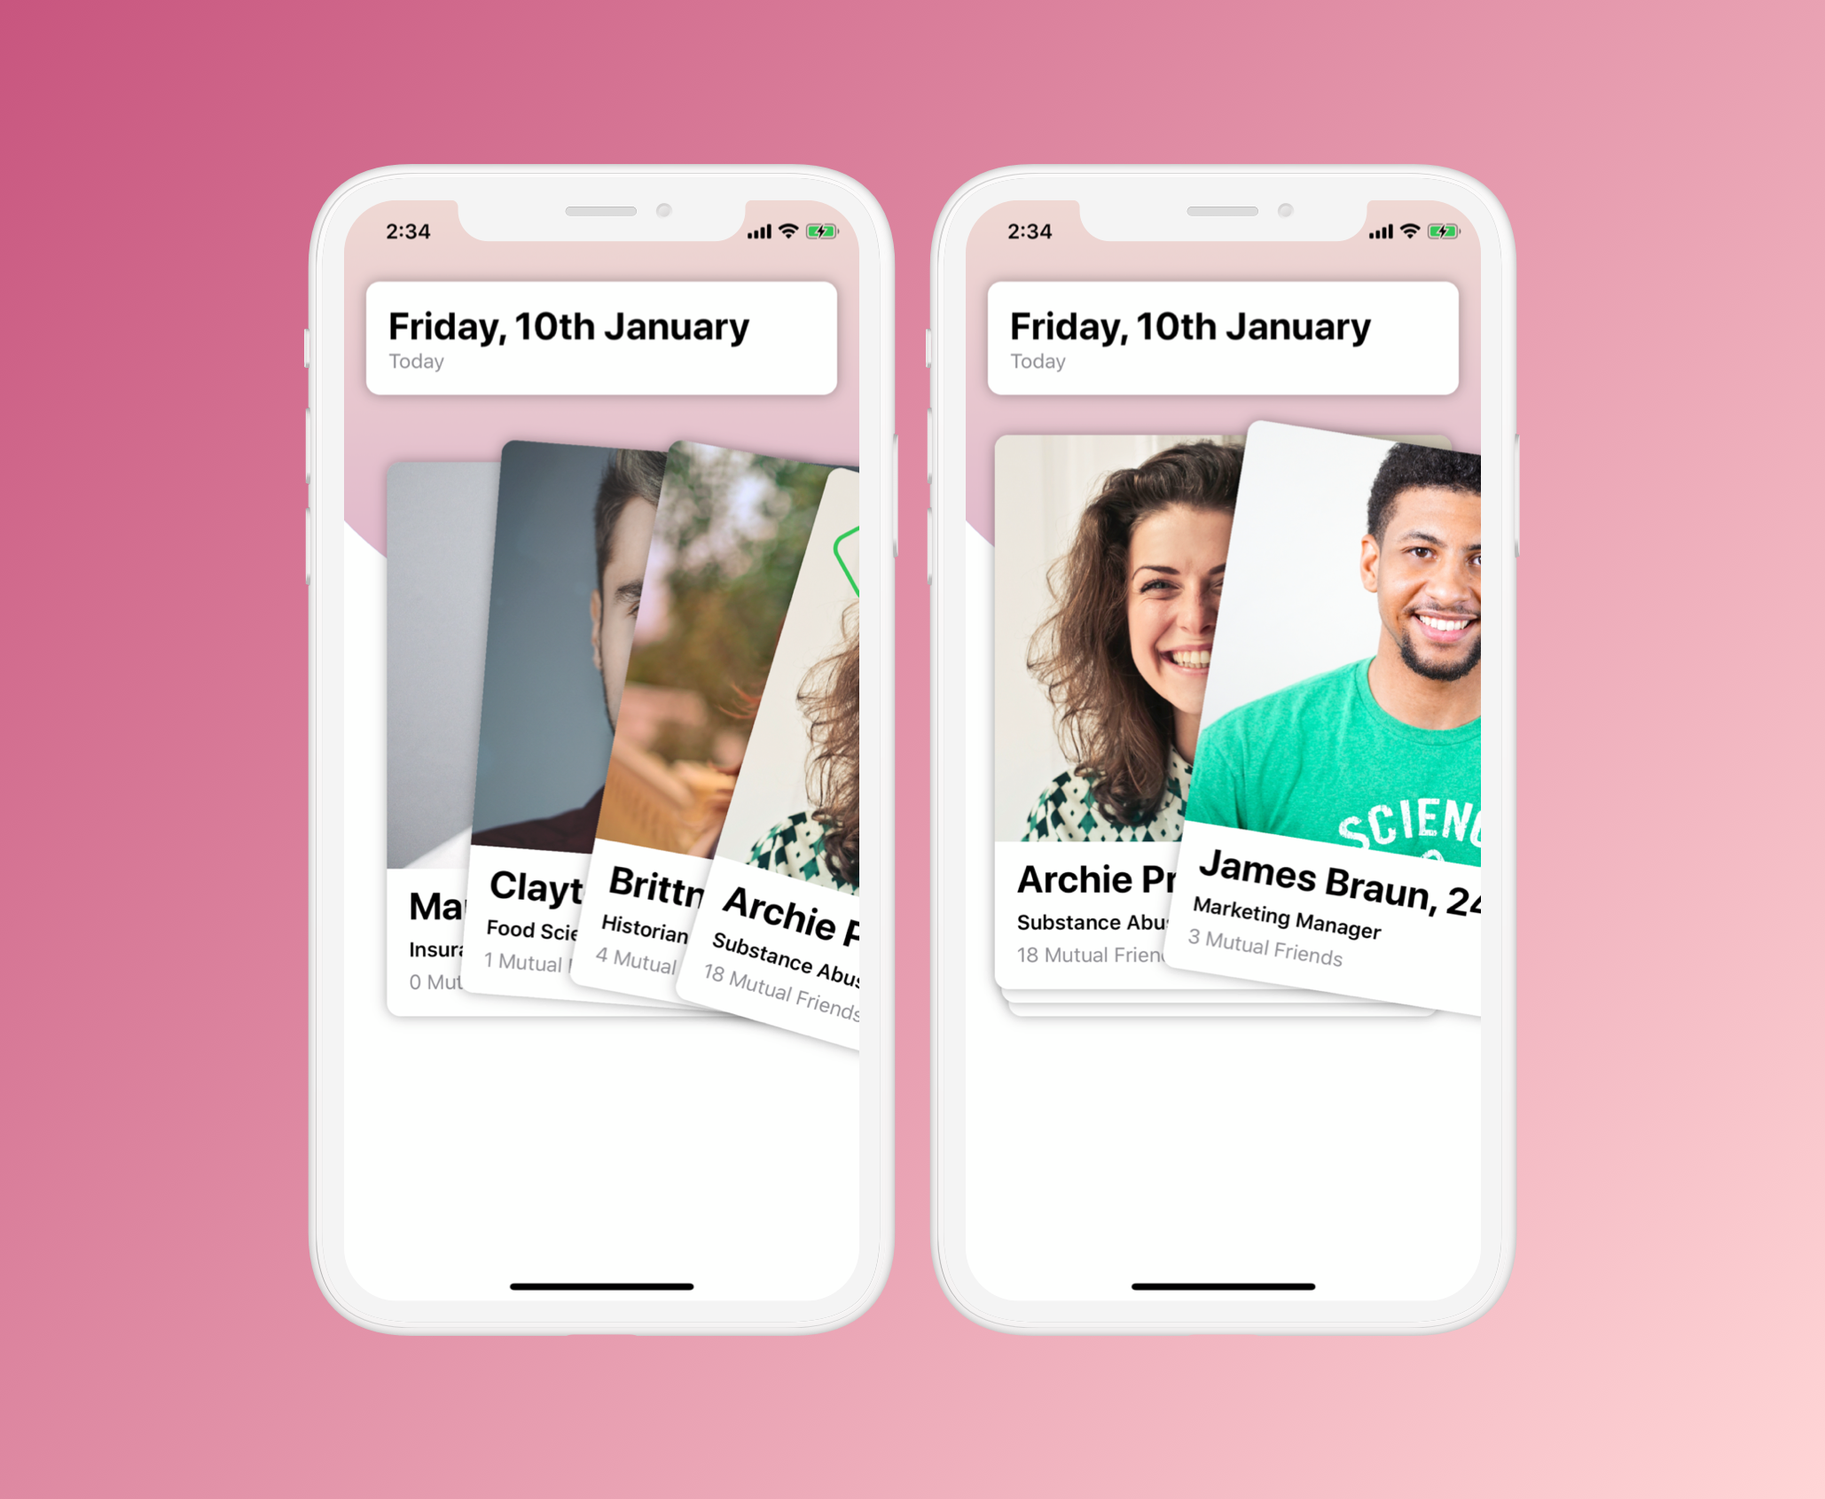

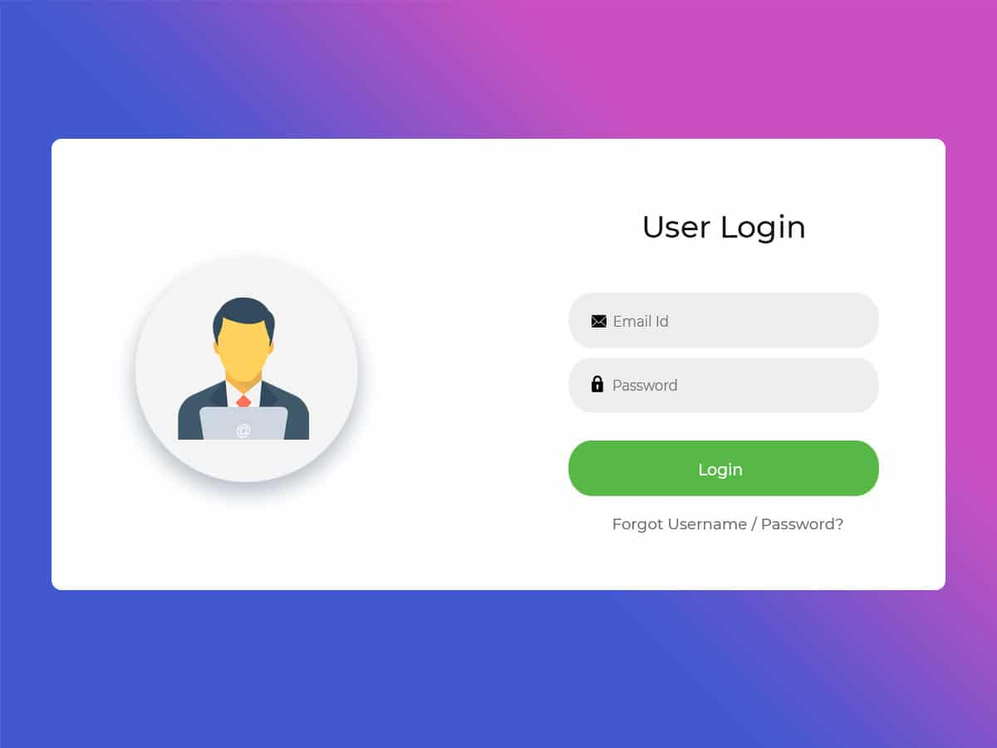
פיצ'רים
התחברות משתמש לאפליקציה
בחירת גיבור
ממשק CARDSWIPE שאיתו בוחרים אחד משני המצבים
אחוז התאמה לסיפור האמיתי
שיתוף התוצאה ברשתות חברתיות – יתווסף בהמשך
קישור לעדות מוקלטת \ כתובה של הגיבור

Slide 5
מהן תועלות המוצר?
קידום מסר הגבורה
התאמת התוכן לכל שכבות הגיל והאוכלוסיות
ממשק פשוט, נוח וידידותי
תוכן שניתן להפיץ ברשתות חברתיות
השואה כמסר חיובי של גבורה
משחק מלמד וחינוכי

Slide 6
מהם שילובים פוטנציאליים באקוסיסטם של מצעד הגבורה?
אירועי שיא - מסייעים בהעברת המסר, ובחיבור אוכלוסיות גדולות לרעיון
העברת המסר ברשתות החברתיות וחינוך למסר גבורת החיים
משחקים חינוכיים שרותמים לשיח גבורה

Slide 7

מהן האוכלוסיות שמקבלות תועלת מהשימוש?
כל משתמשי האפליקציה, גם שורדי שואה וגם משתמשים נוספים, יחשפו לסיפורי גבורה רבים של גיבורי שואה במהלך המלחמה ויוכלו להעמיק לאחר מכן בעדויות המלאות

Slide 8



טכנולוגיה

Slide 9
מה המצב כרגע?
אינטראקציה של משתמש מול אפליקציה FRONTEND – עובד מלא
צד שרת – עובד מלא
קישוריות לDB – עובד מלא
API שנבדק מול POSTMAN - עובד מלא
קישוריות בין צד שרת לצד לקוח – לא עובד עדיין

Slide 10

TEAM 27
מס"ד | שם | תפקיד | עיסוק | שם מוסד לימודים
1 | רון חוגי | ראש צוות | מפתח FULL STACK | HIT
2 | נדב שני | BACKEND | תלמיד תיכון | -
3 | מתן רוגינסקי | UI \ UX | סטודנט | HIT
4 | טל בראלי | UI \ UX | סטודנטית | HUJI
5 | חנה מרדכי | UI \ UX | סטודנטית | HUJI

